Slide 1
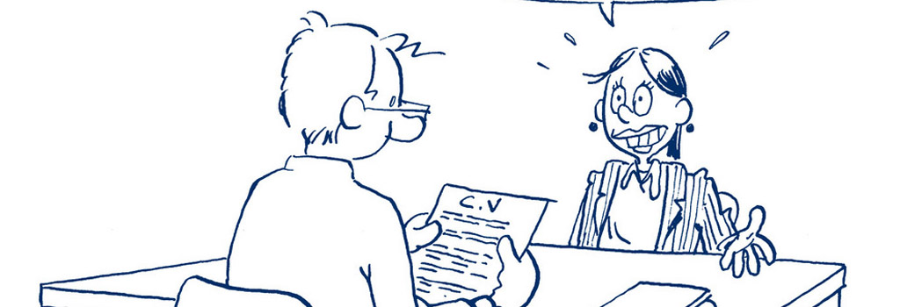
Hoofdstuk 13 t.m. 16
Praktisch aan de slag

Slide 2
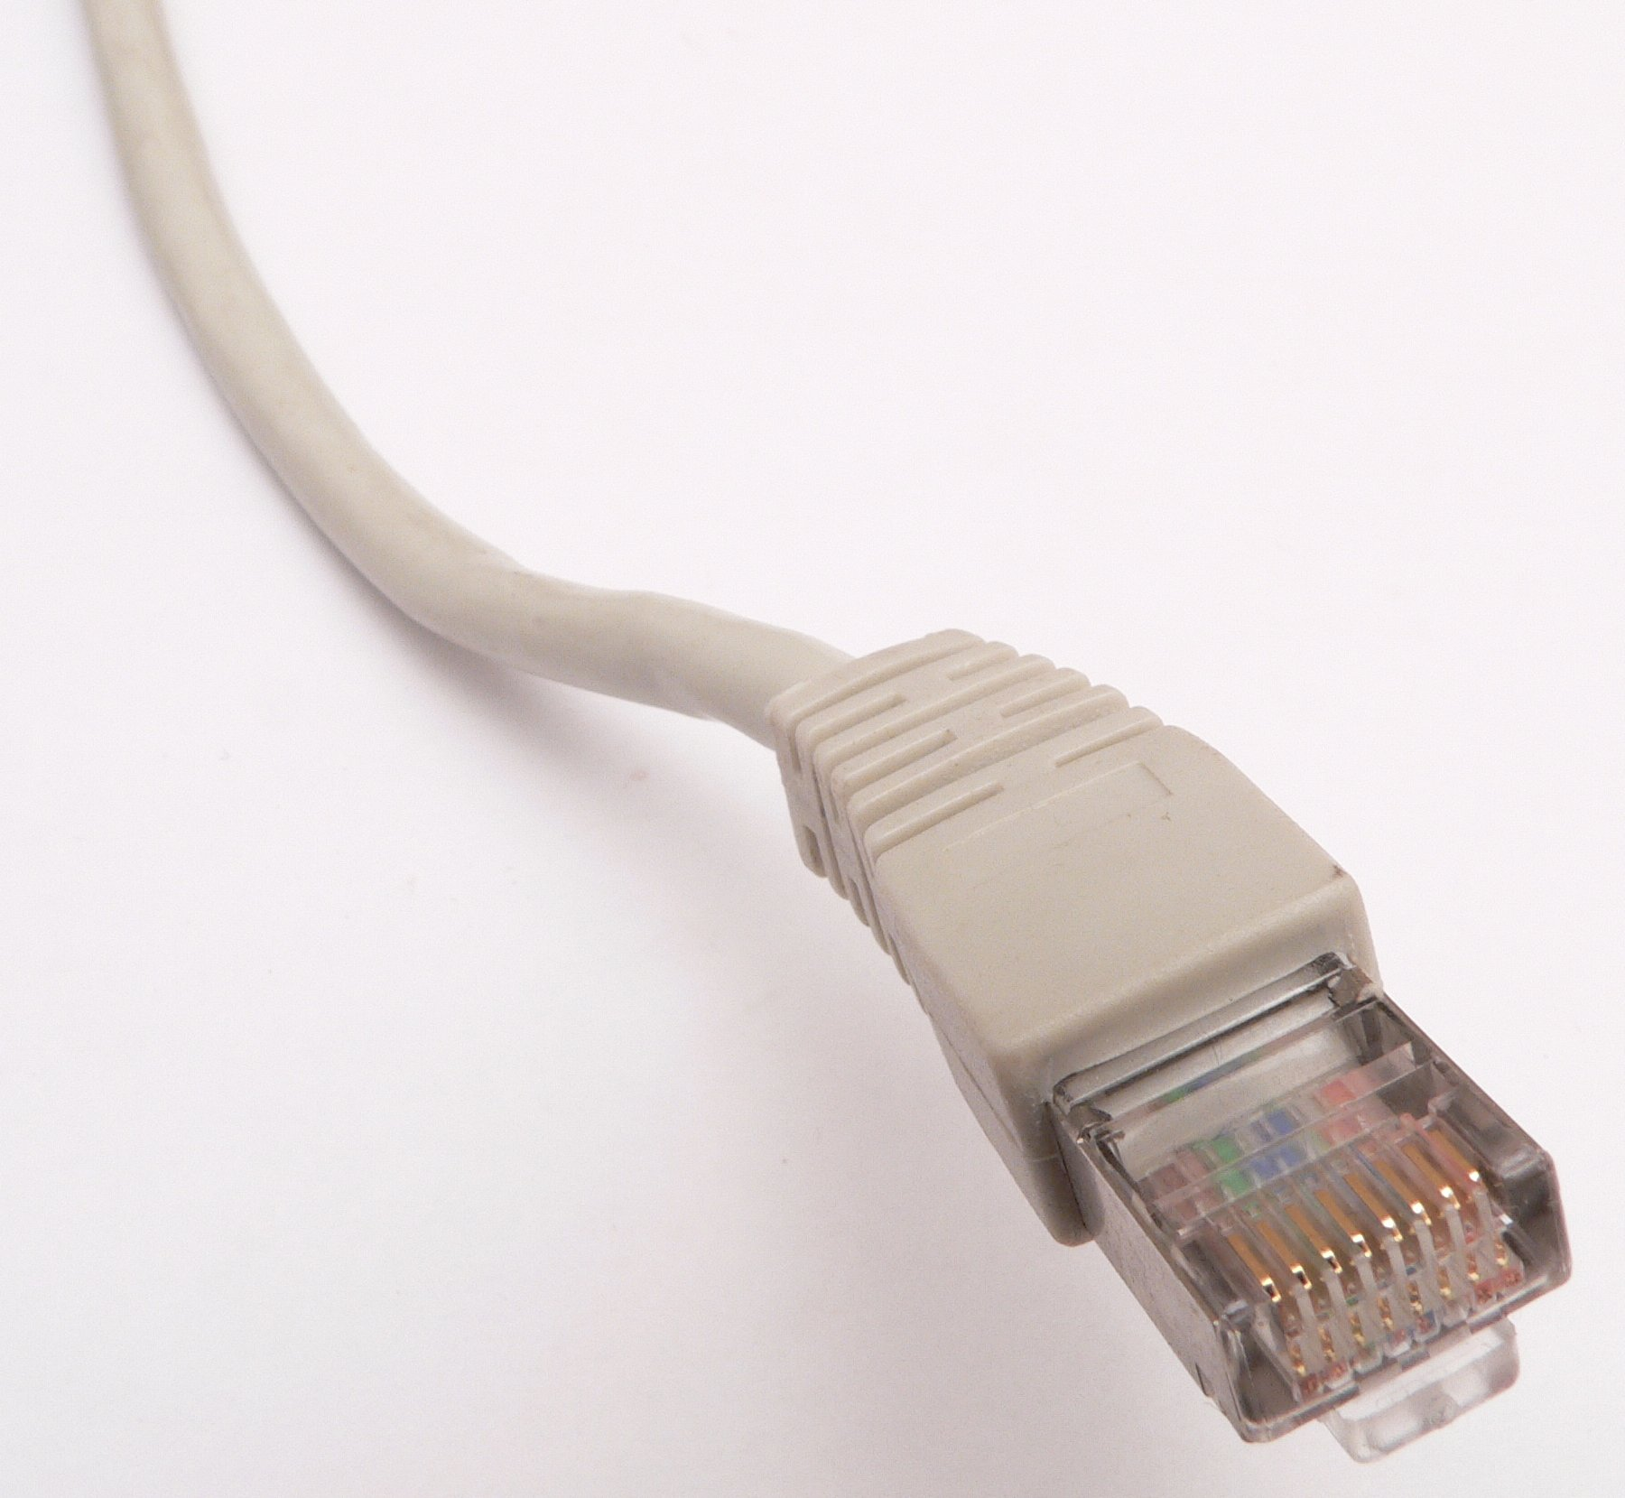
Praktische vaardigheid, lees zelfstandig dit hoofdstuk door!
Doel: voorbereiden op de komende praktijklessen
Lees alle bijlagen van de lessen aandachtig door en verzamel je informatie.
J e kunt in tweetal werken
Protocollen map aanvullen:
Indien nog niet gedaan:
H 11 Droogleggen met cofferdam
H 12 Aanbrengen van matrixband en wiggen
Vervolg:
H 13 Vervaardigen van en GIC restauratie
H 14 Het maken van een klasse 3 composiet
H 15 Een klasse 2 composietrestauraties
H 16 Het maken van een 1-vlaks restauratie met compomeer
Stel je vragen aan de docent tijdens de les.

Slide 3
H 21
Begrippenlijst spel

